Slide 1
ОСНОВИ АНАТОМІЇ
ТА ФІЗІОЛОГІЇ ЛЮДИНИ

Slide 2
Організм людини
Системи органів
Органи
Тканини
Клітина

Slide 3
Одиниця будови організму
Клітина
Бувають соматичними
або статевими

Slide 4
Вегетативні тканини
Нервова
М’язова
Анімальні тканини
Кров
Кісткова
Залозова
З’єднуюча
Клітини, однакові за будовою, походженням та функцією, утворюють

Slide 5
Системи органів людини
Системи органів
Органи за своїми функціональними особливостями утворюють
Вегетативні
Травна
Дихальна
Анімальні
Опори та руху
Ендокринна
Серцево-судинна
Сечостатева
Нервова
Органів чуттів

Slide 6
Центральна (головний та спинний мозок)
Нервова система людини
Периферична (нерви)

Slide 7
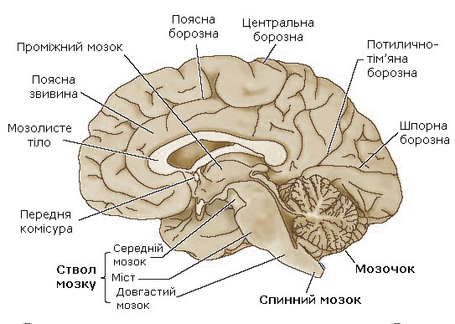
Головний мозок

Slide 8
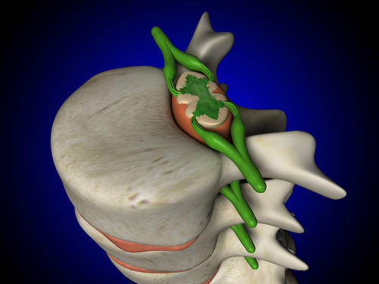
Спинний мозок

Slide 9
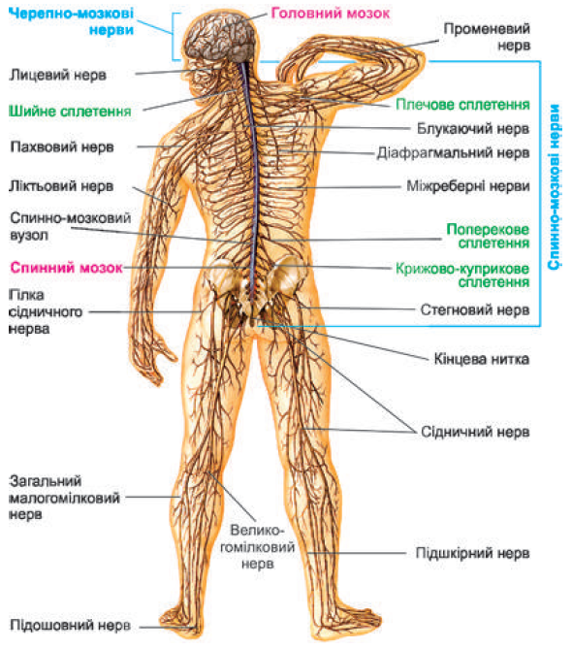
Периферична нервова система

Slide 10
Дихальна система
Порожнина носа, носоглотка, трахея, головні бронхи та бронхіальна частка легенів (повітропровідні шляхи)
Дихально-альвеолярна частка легенів (газообмінні шляхи)

Slide 11
Серцево-судинна система
Серце
Артерії
Вени
Капіляри

Slide 12
Судини, що несуть кров від серця – артерії,
до серця - вени
Серце
Артерії
Вени

Slide 13
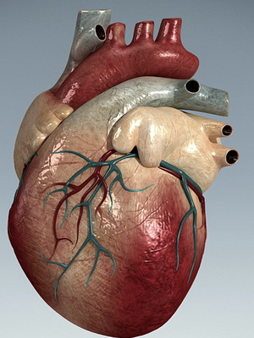
Будова серця
Два шлуночка
(праве та ліве)
Два передсердя (праве та ліве)
Провідна система серця
Два клапани – мітральний та трикуспідальний

Slide 14
Судинна система
Велике
Два
кола кровообігу
Мале (легеневе)

Slide 15
Опорно-руховий апарат
Кістки, які з’єднуються у скелет
З’єднуючий апарат (зв’язки, хрящі, суглоби)
Скелетні м’язи

Slide 16
Скелет
Скелет голови (череп)
Скелет тулубу
Скелет кінцівок

Slide 17
З’єднуючий апарат кісток тіла людини
Нерухомі з’єднання
Рухомі з’єднання
Зв’язки
Мембрани
Хрящі
Симфізи
Суглоби
Напіврухомі з’єднання

Slide 18
Скелетні м'язи

Slide 19
Травна система
Травна трубка
Великі травні залози

Slide 20
Сечова система
Нирки
Сечовивідні канальці
Лоханки
Сечоводи
Сечовий міхур
Сечовивідний канал
Коркова частина
Мозкова частина

Slide 21
Статева система
Статеві залози (яєчки – у чоловіків, яєчники – у жінок) та вивідні шляхи

Slide 22
Ендокринна система -
залози внутрішньої секреції

